Slide 1
基础算法(一) 扫描线
391. Number of Airplanes in the Sky (LintCode)
252. Meeting Rooms
253. Meeting Rooms II
56. Merge Intervals
57. Insert Interval
1272. Remove Interval
435. Non-overlapping Intervals
1288. Remove Covered Intervals
352. Data Stream as Disjoint Intervals
1229. Meeting Scheduler (返回最早的common slot，有长度限制）
986. Interval List Intersections (返回所有的common slot, 无长度限制)
759. Employee Free Time
218. The Skyline Problem
你们的好朋友Eddie

Slide 2
什么是扫描线？
拿数飞机举例
思路一，暴力扫描
遍历每个时刻，检测每个时刻有多少个飞机
思路二，扫描线！
不需要检测每一时刻，只需要检测起点或者终点的位置！（交点变化的位置只有起点或者终点）

Slide 3
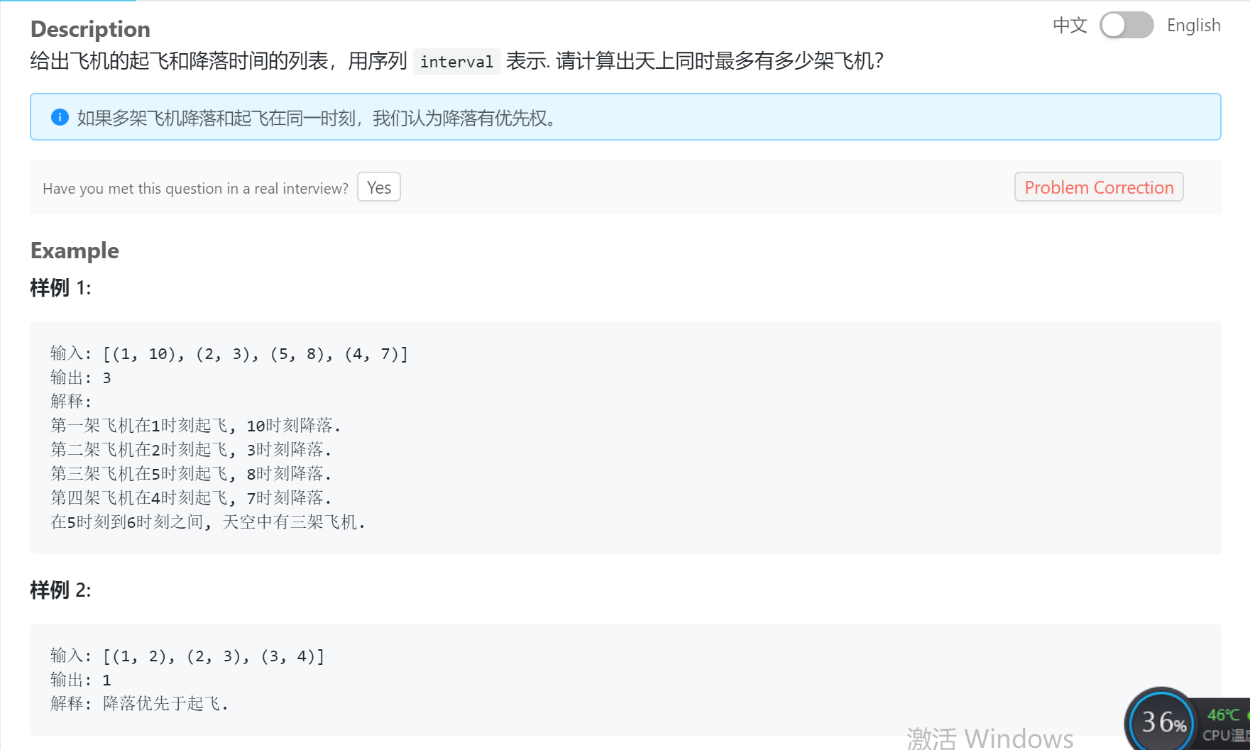
391. Number of Airplanes in the Sky (LintCode)

Slide 4
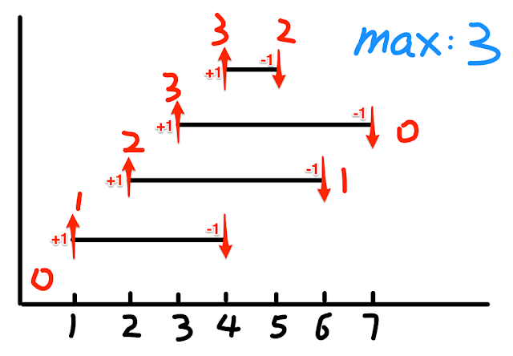
391. Number of Airplanes in the Sky (LintCode)
[ [1,4], [2,6],[3,7],[4,5]] Return 3
碰到interval的start，也就是起飞一架飞机，当前天上的飞机数++。
碰到interval的end，也就是降落一架飞机，当前天上的飞机数--。
我们分别把所有的start和所有的end放进两个数组，并排序。
然后从第一个start开始统计，碰到start就加一，碰到end就减一。并且同时维护一个最大飞机数的max。
注意图上在4这个位置，有一上一下。题目说先算降落的再算起飞的。
当所有的start统计过以后，我们就有答案了。后面的end只会往下减，所以不用再看了。

Slide 5
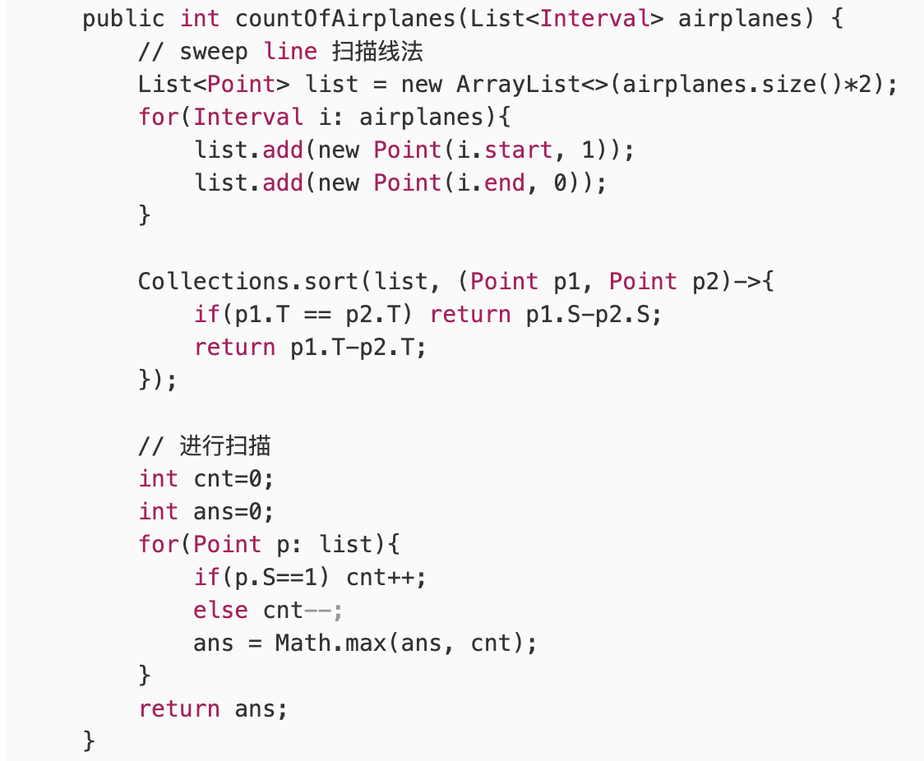
这里可以将飞机降落value设置为-1更简单

Slide 6
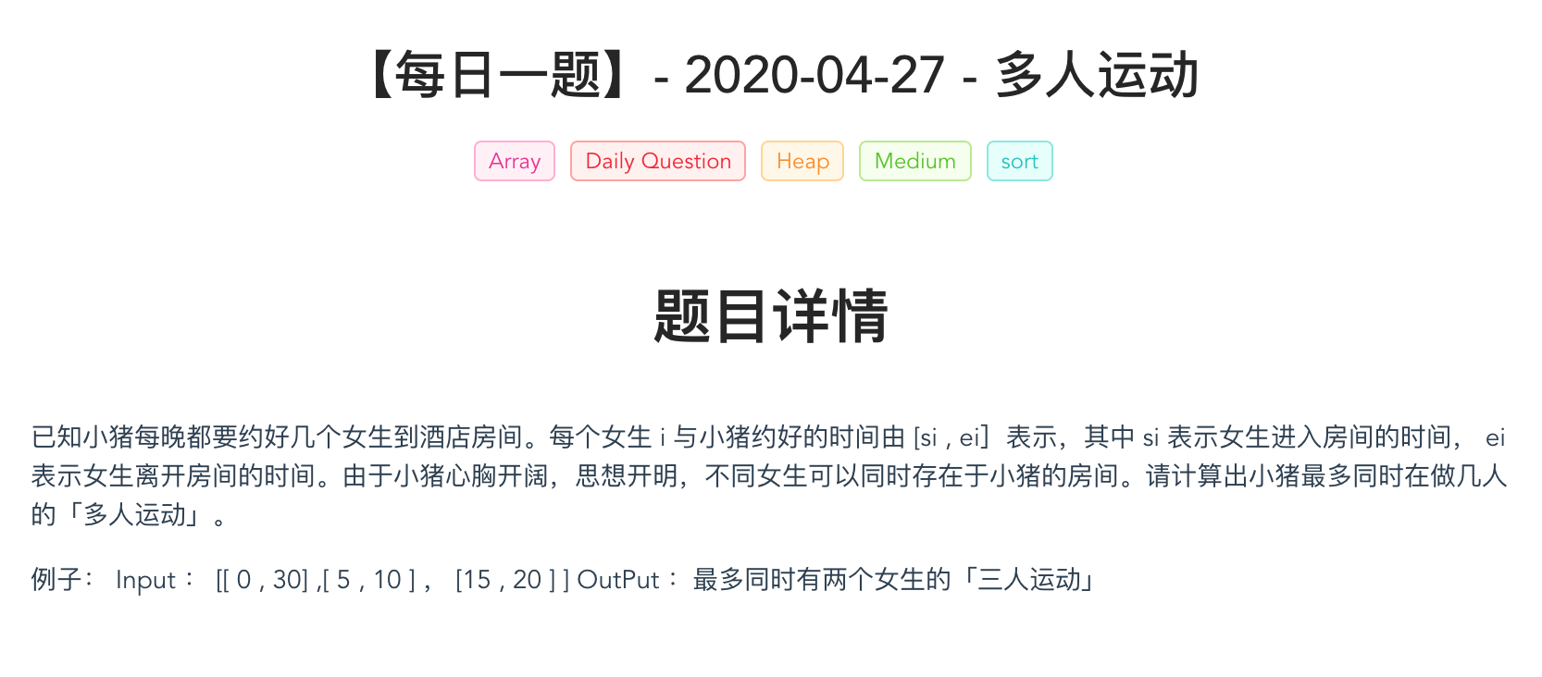


Slide 7
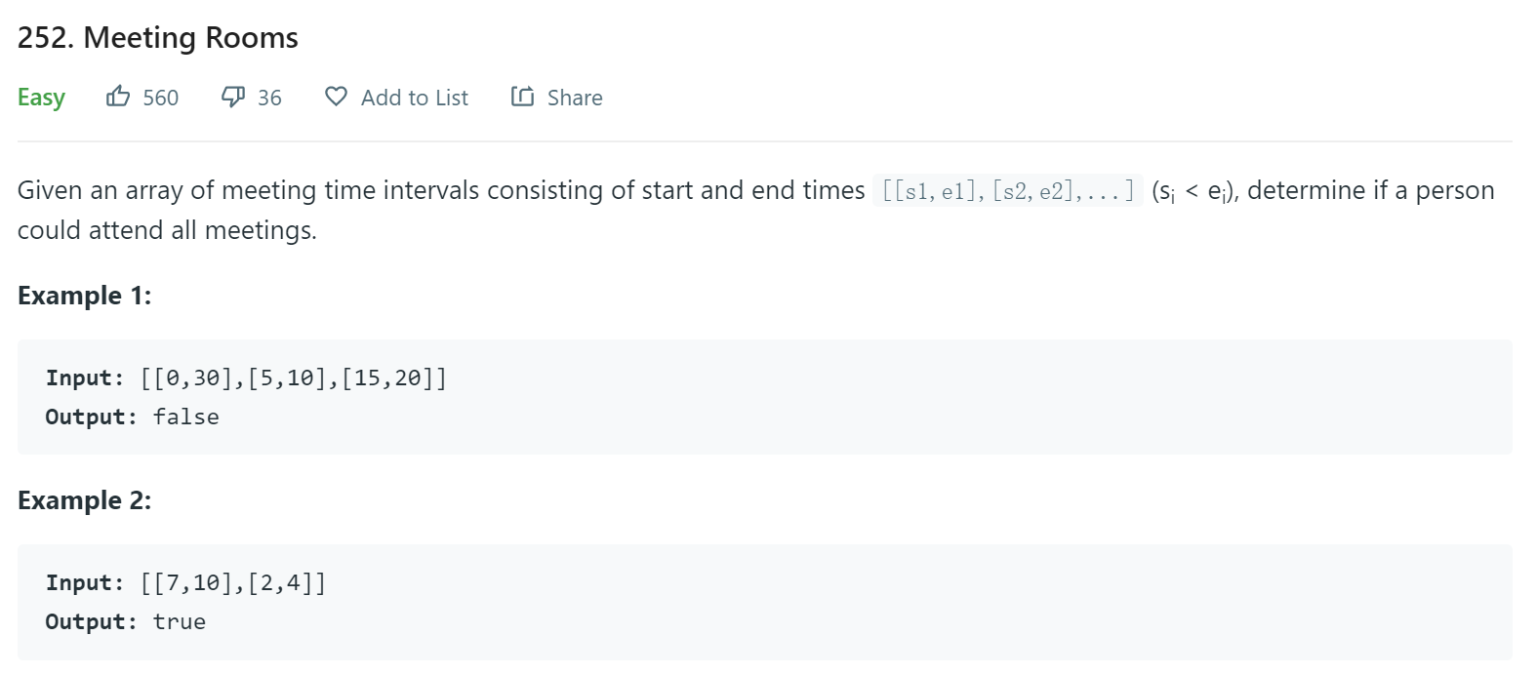

Slide 8
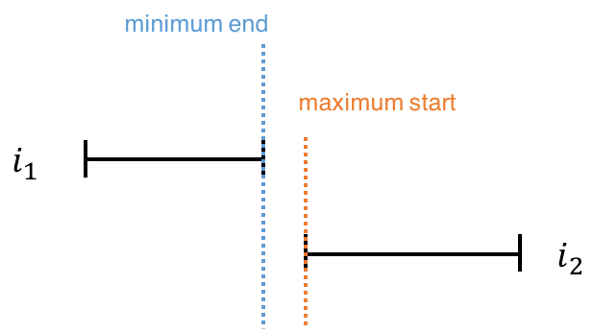
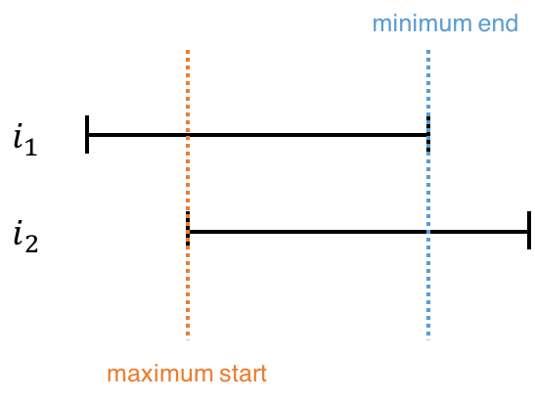
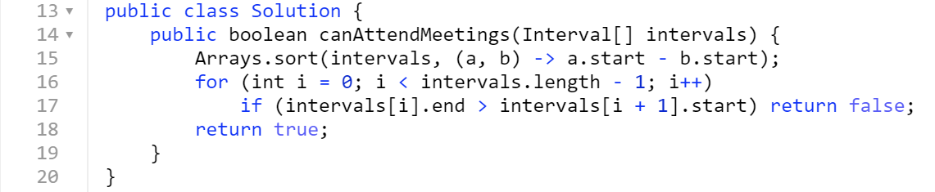
252. Meeting Rooms

Slide 9
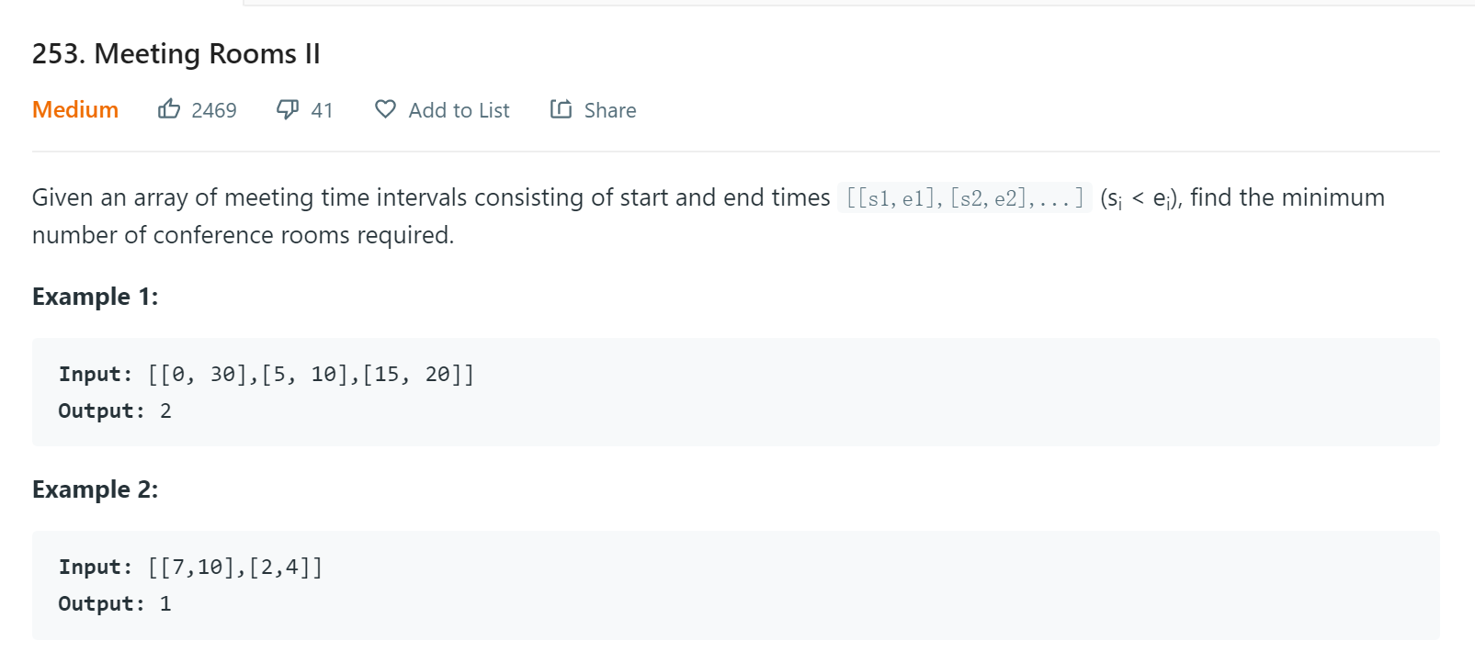
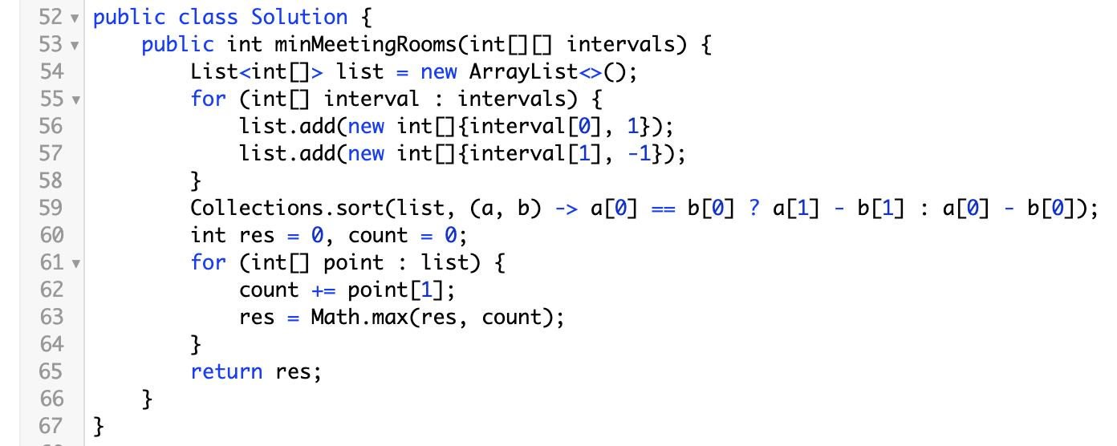
还记得数飞机吗？

Slide 10
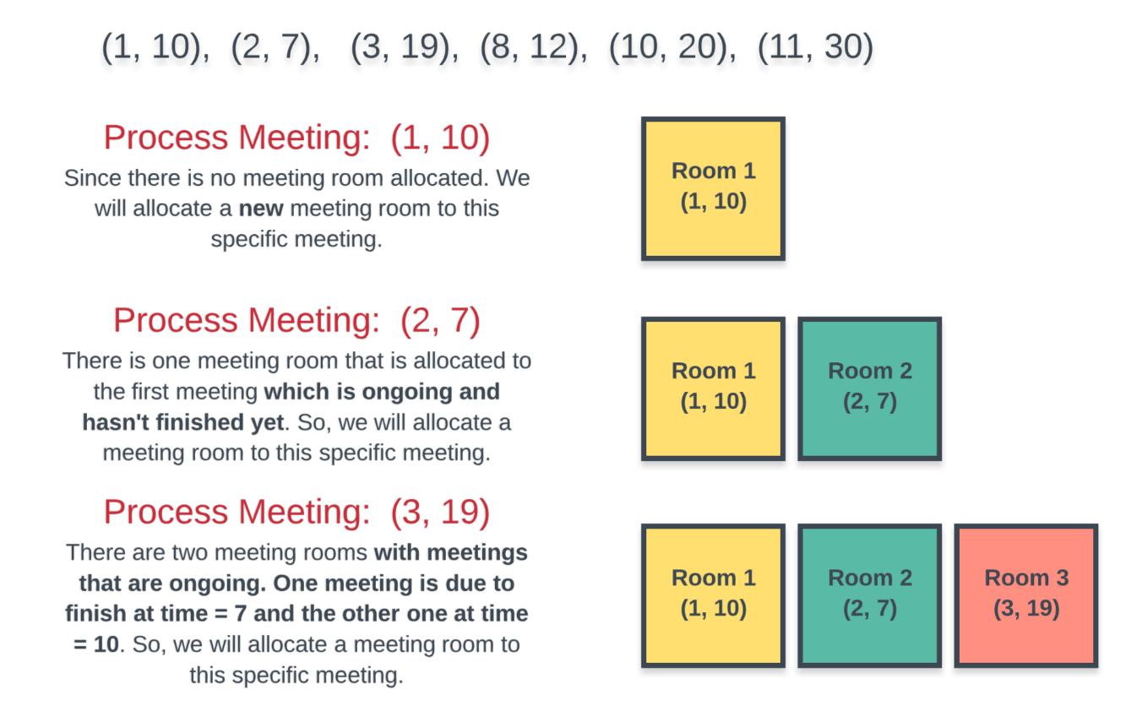
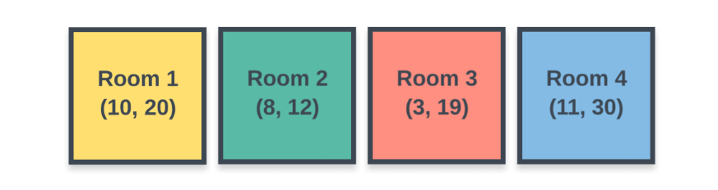
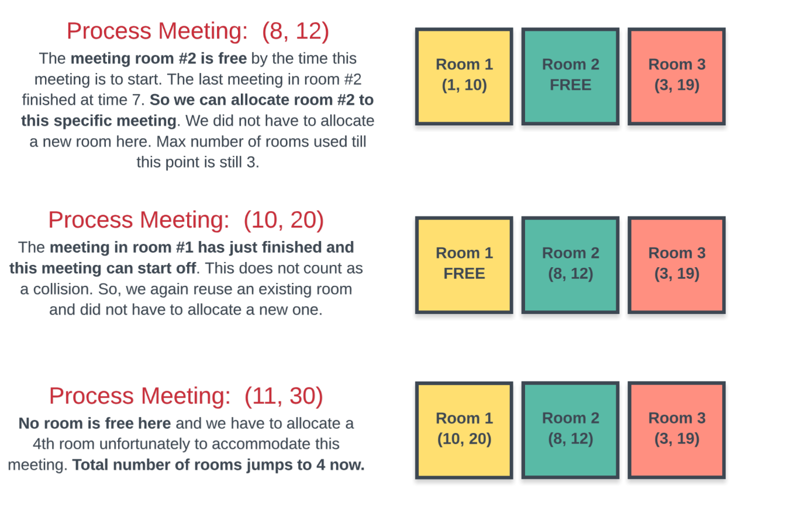
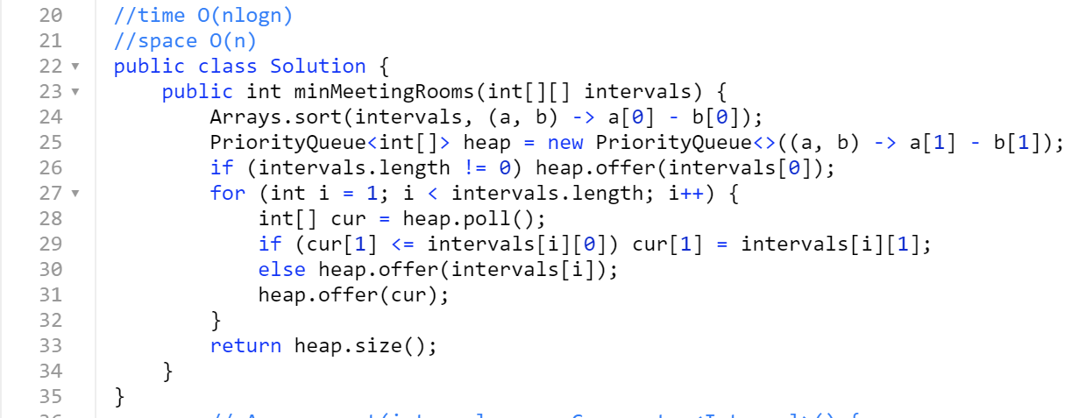

Slide 11
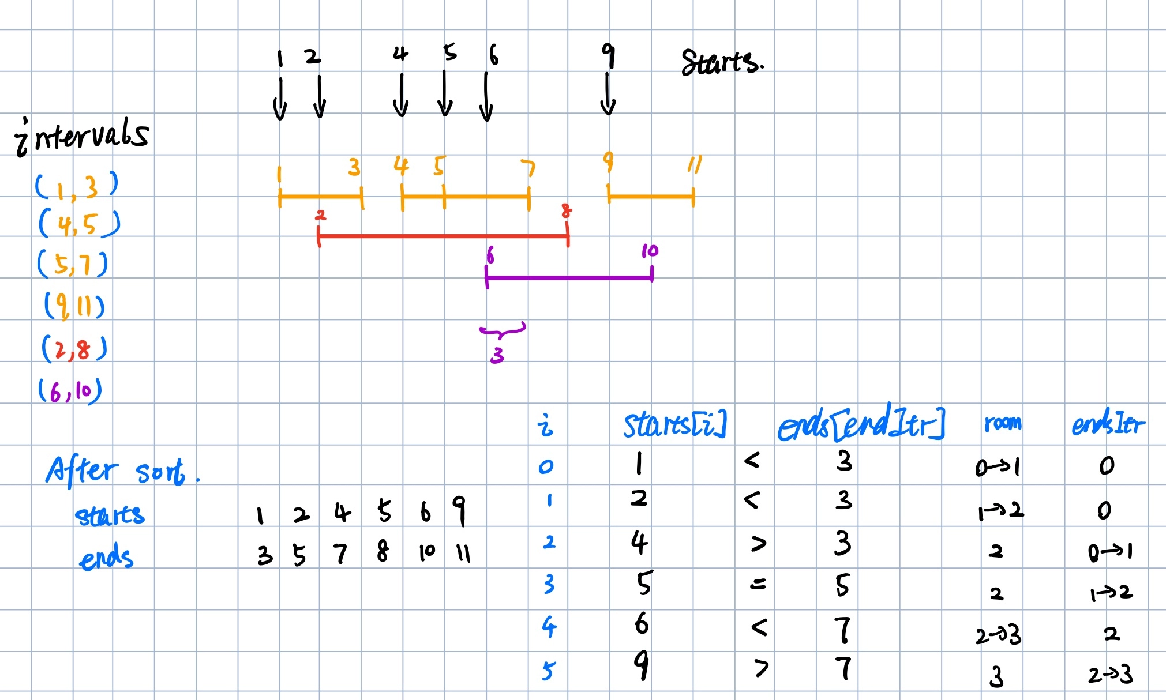

Slide 12
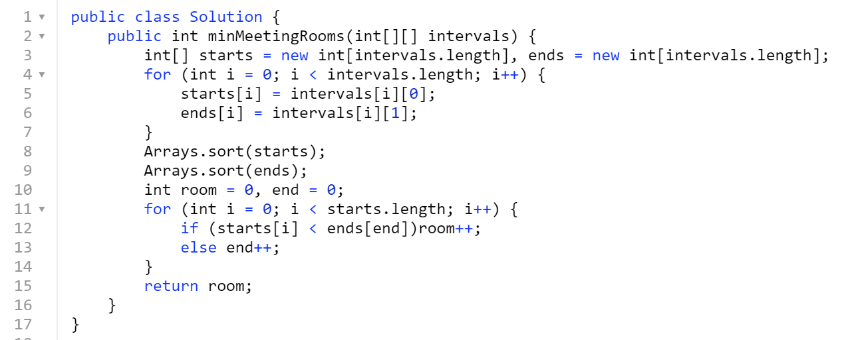
253. Meeting Rooms II

Slide 13
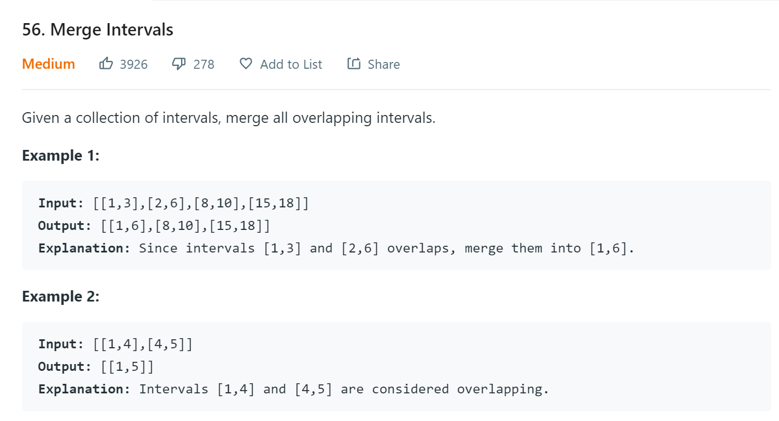

Slide 14
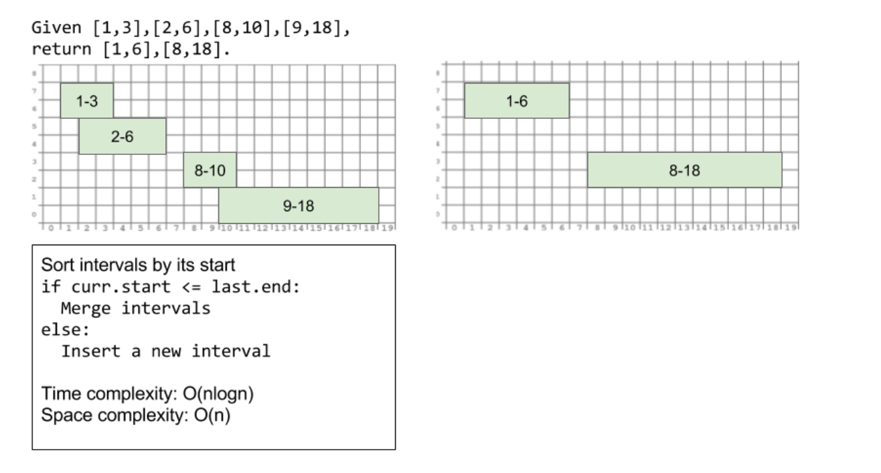
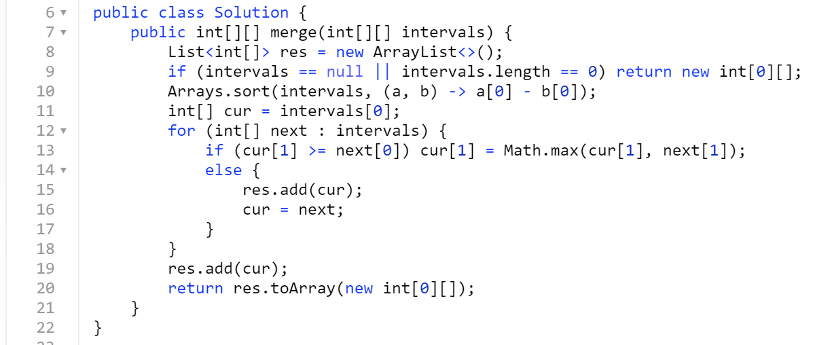
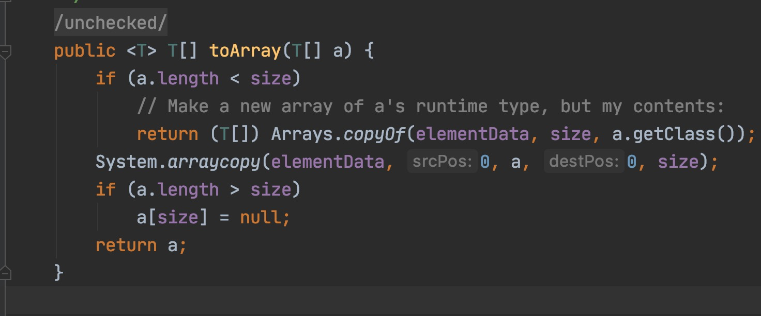

Slide 15
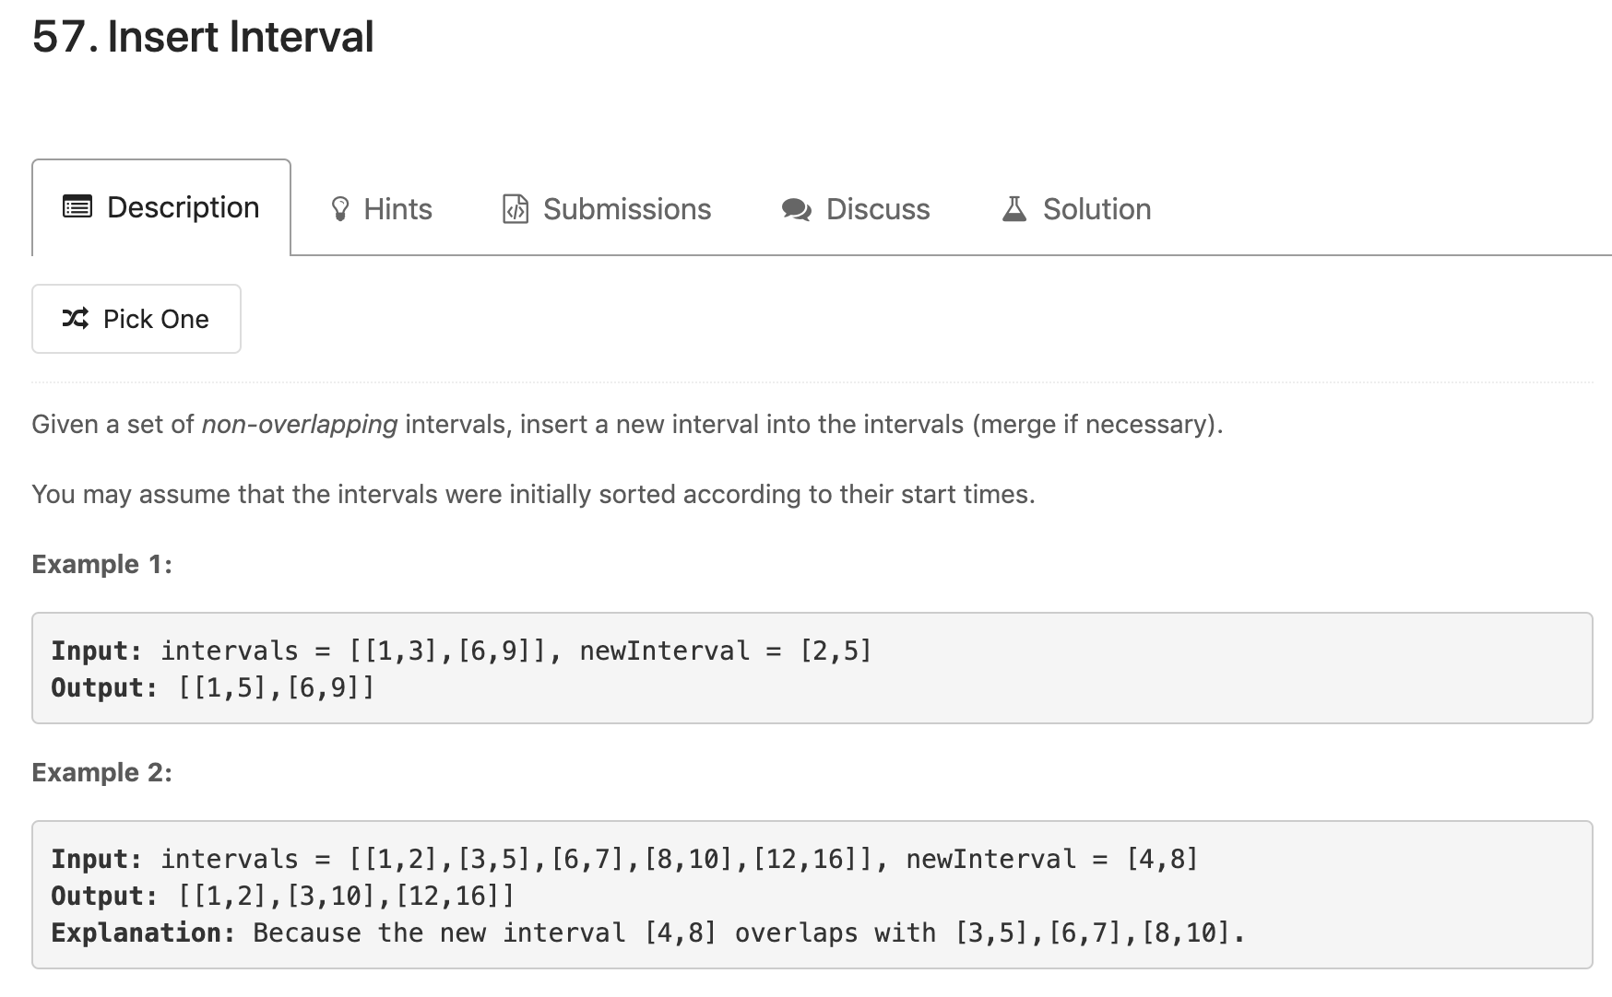
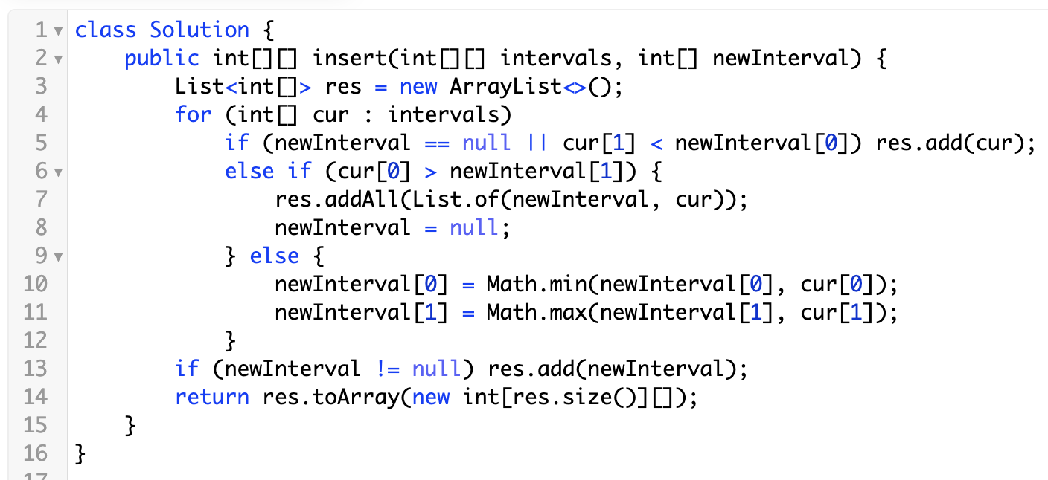
时间还太早，还没到插入点
时间过去了，最后一个插入
有overlap, merge

Slide 16
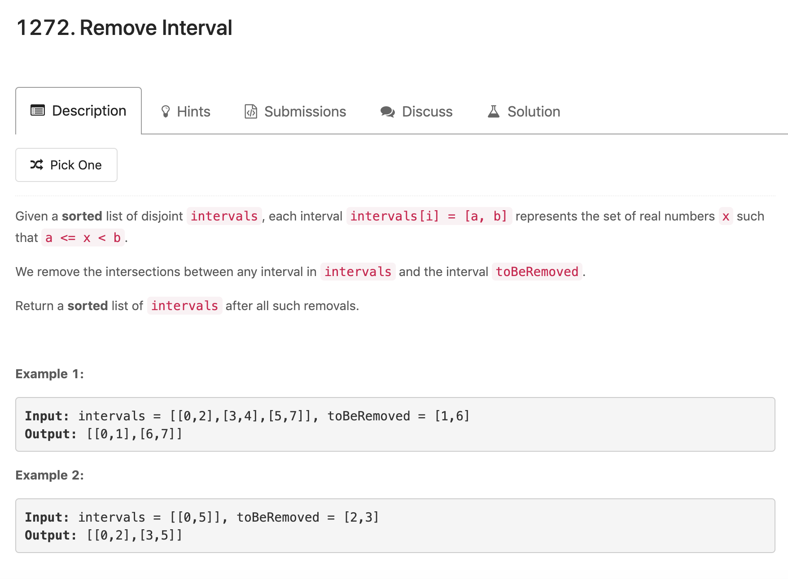

Slide 17
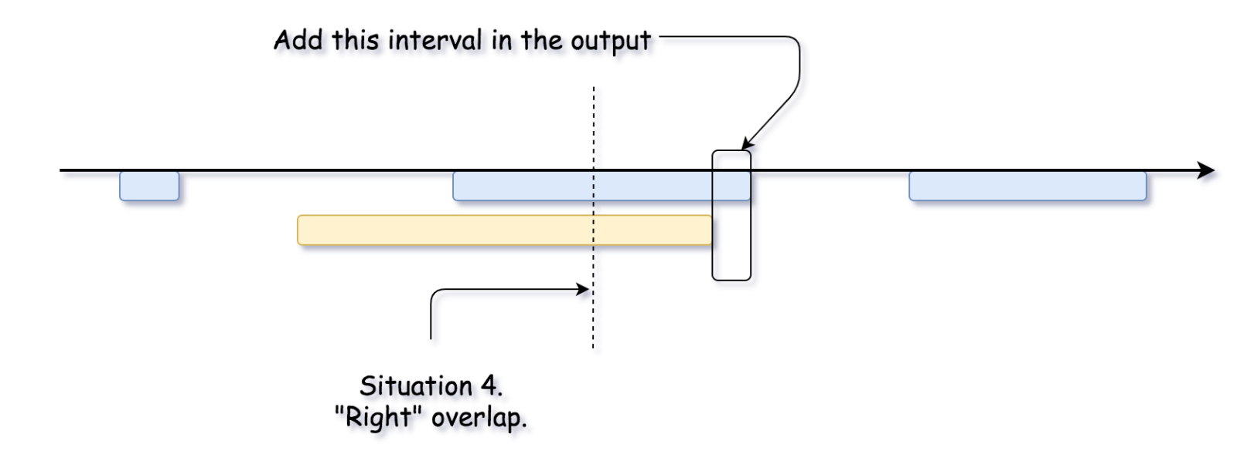
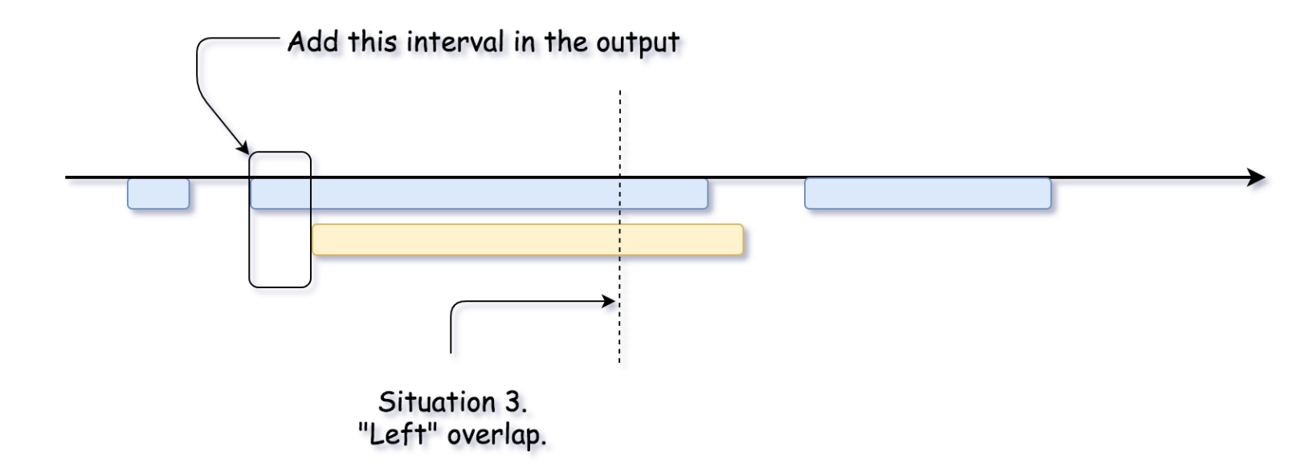
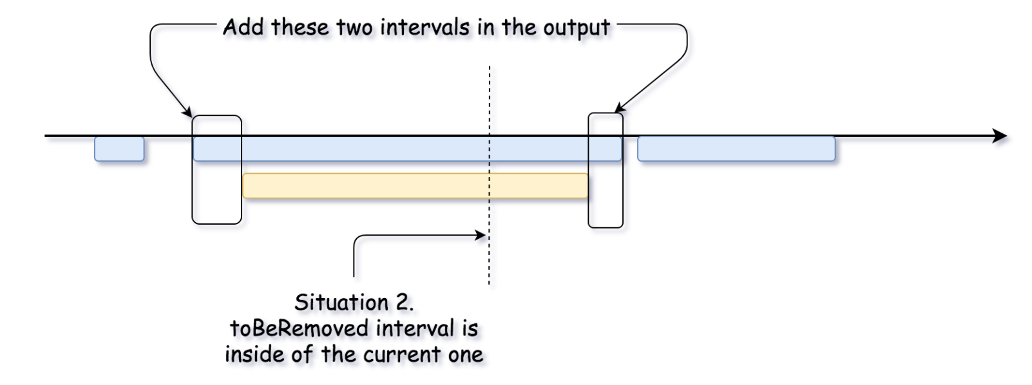
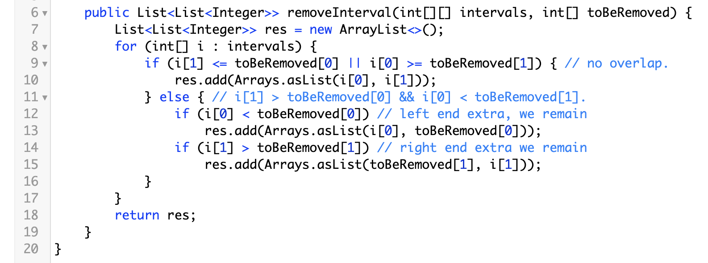

Slide 18
休息5分钟

Slide 19
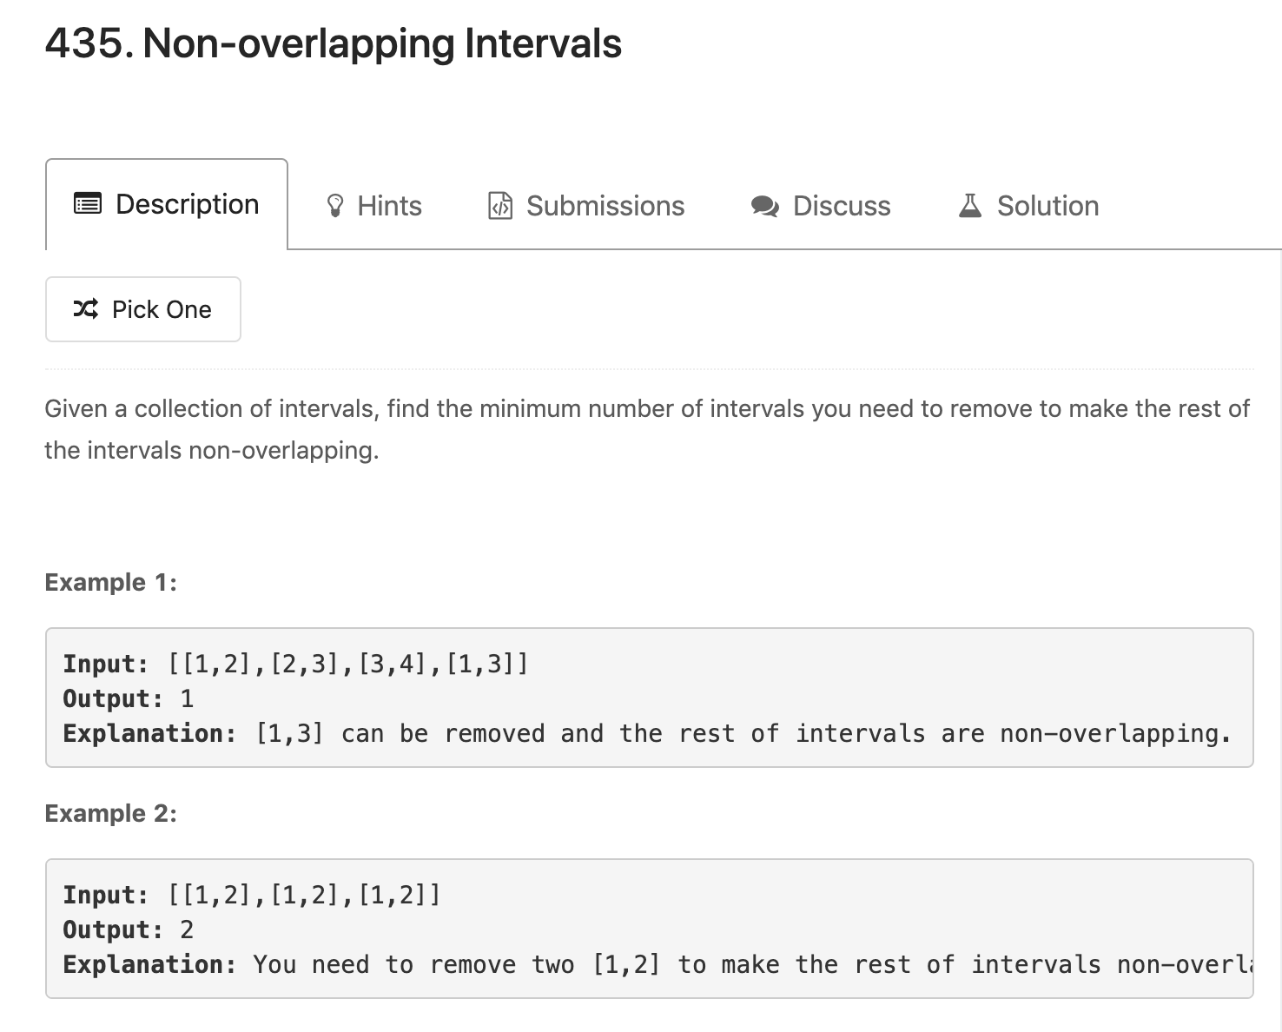

Slide 20
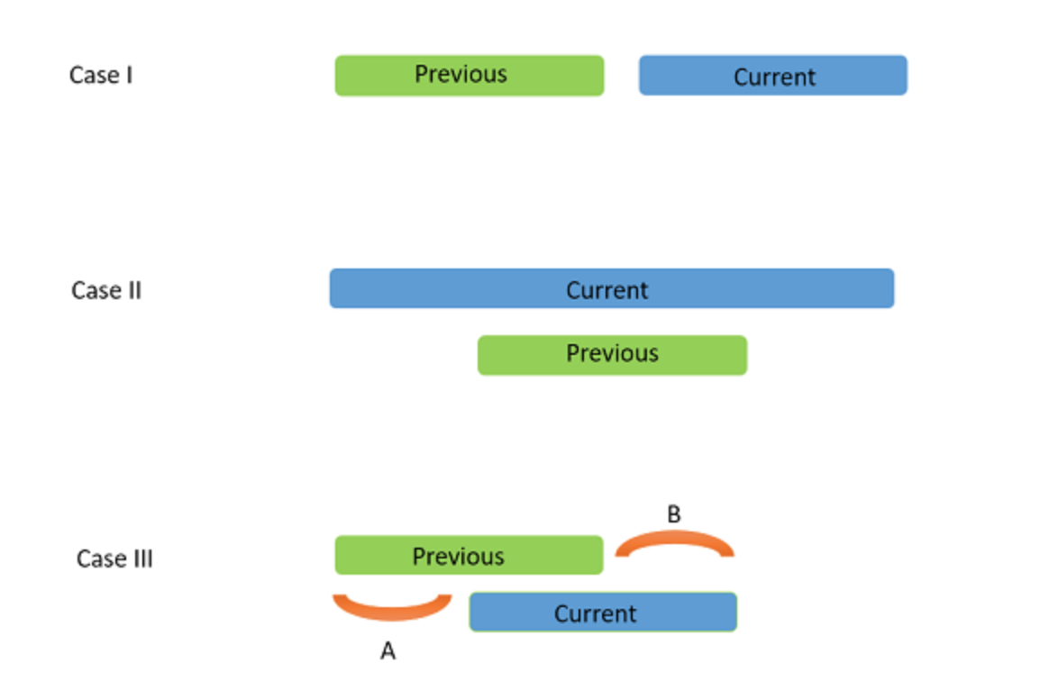
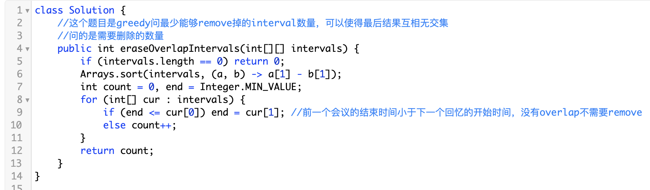
If conflict always remove previous one, to leave more space for the later.

Slide 21
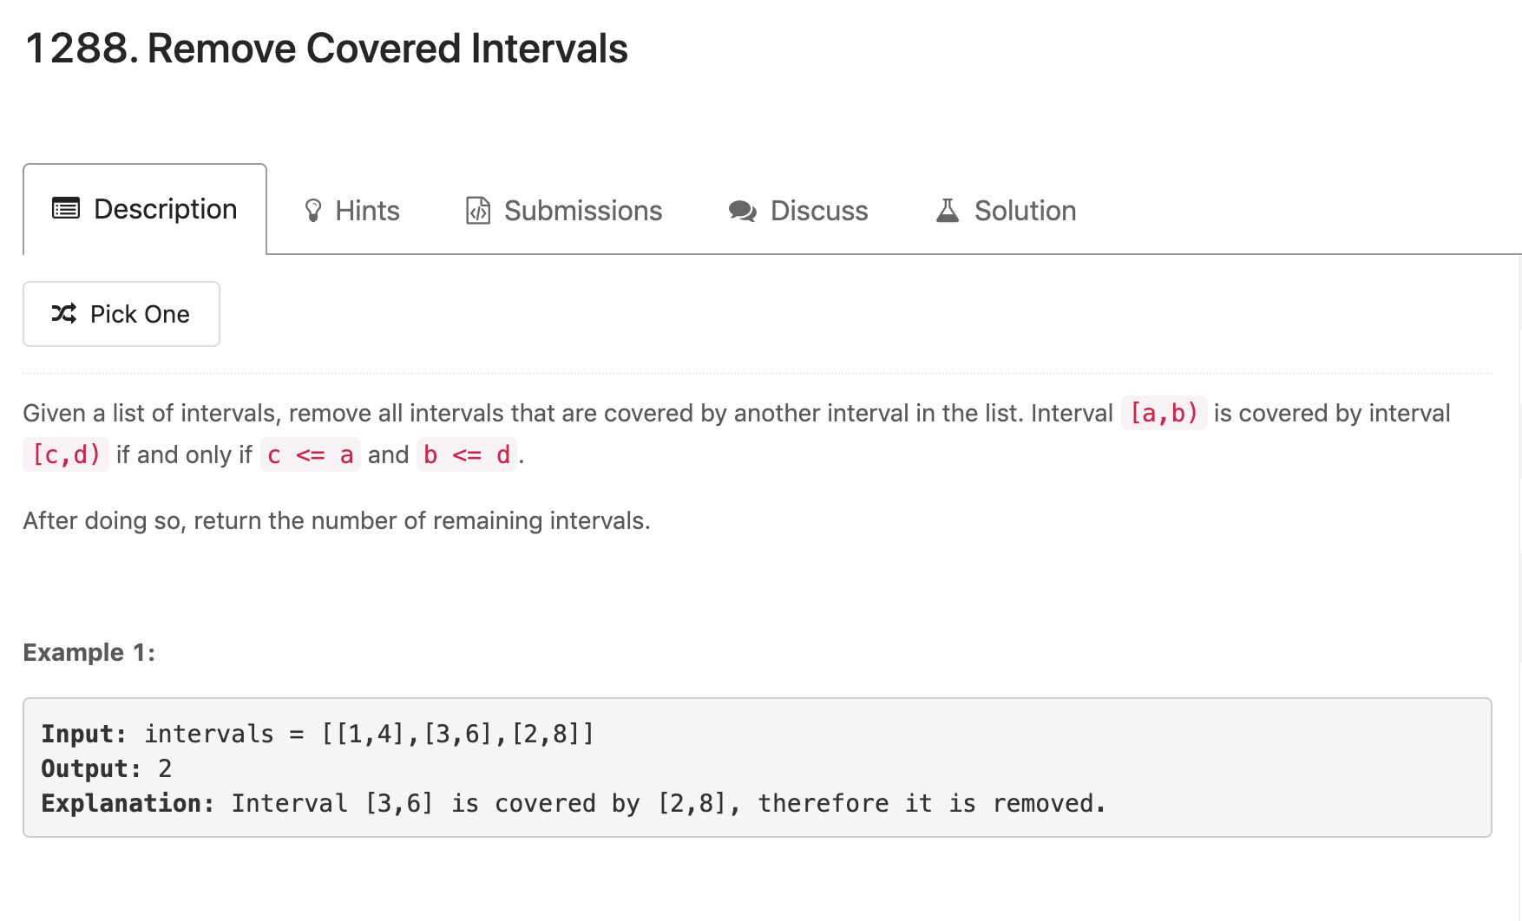
只有两头完全覆盖才remove

Slide 22
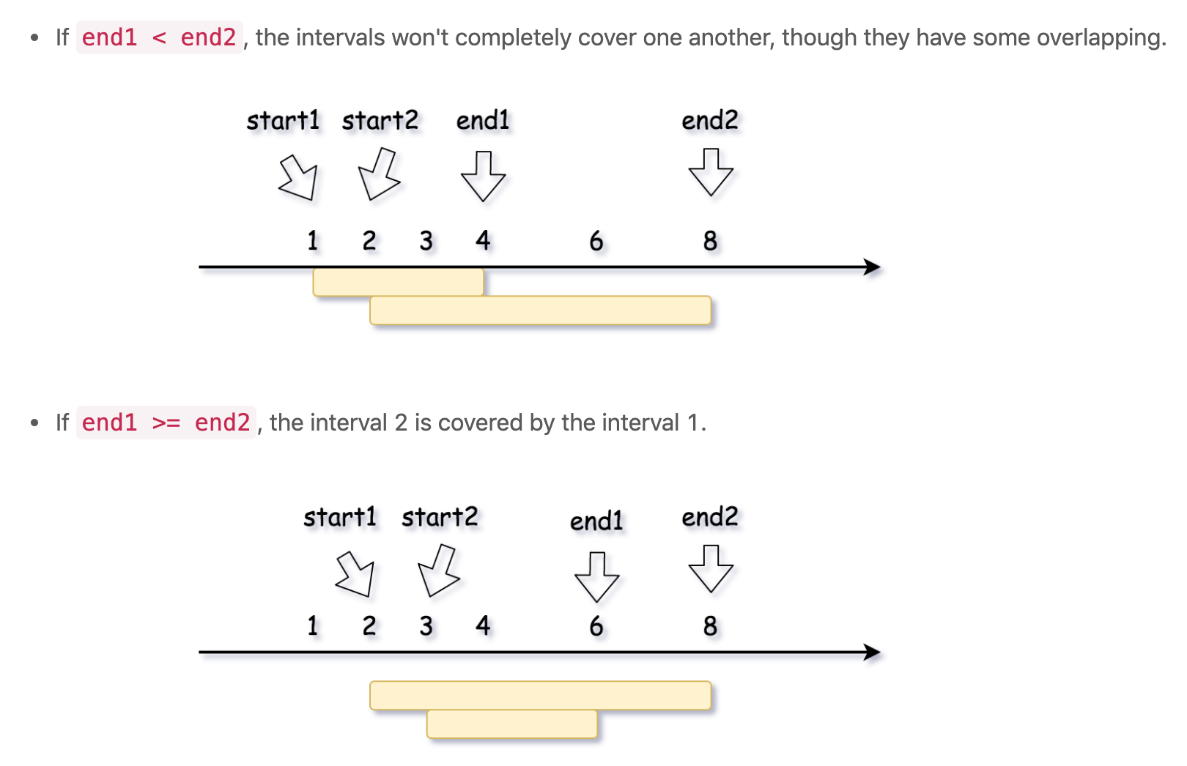
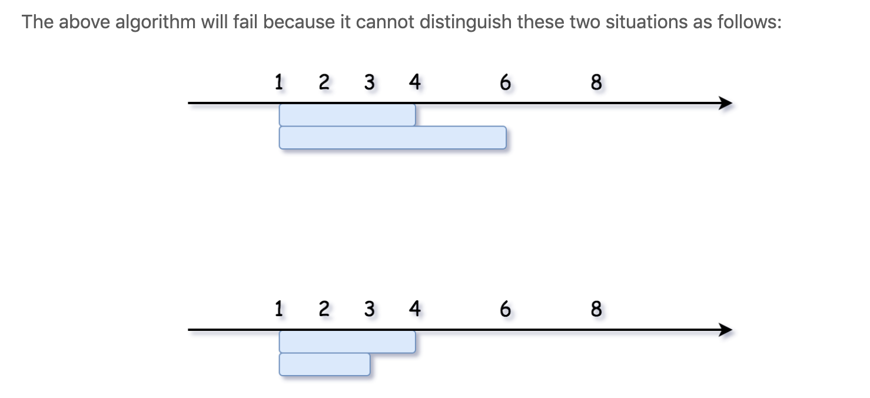
Sort by start time increasing, end time decreasing
保证只有index小的可以覆盖index大的

Slide 23
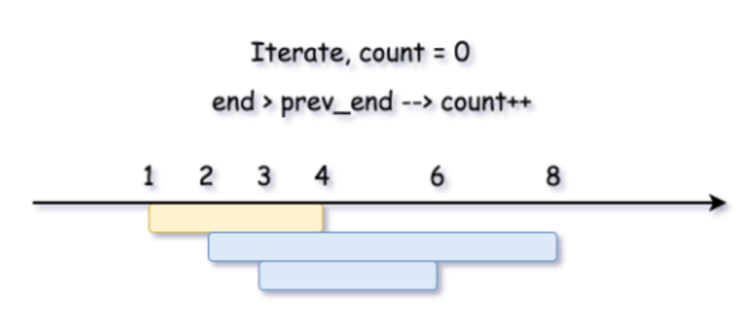
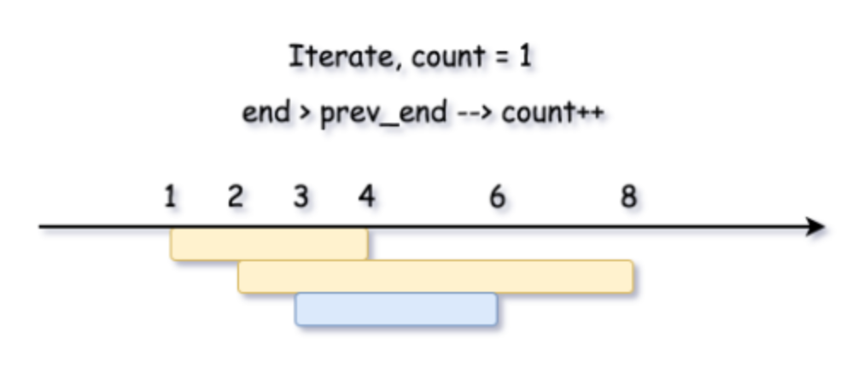
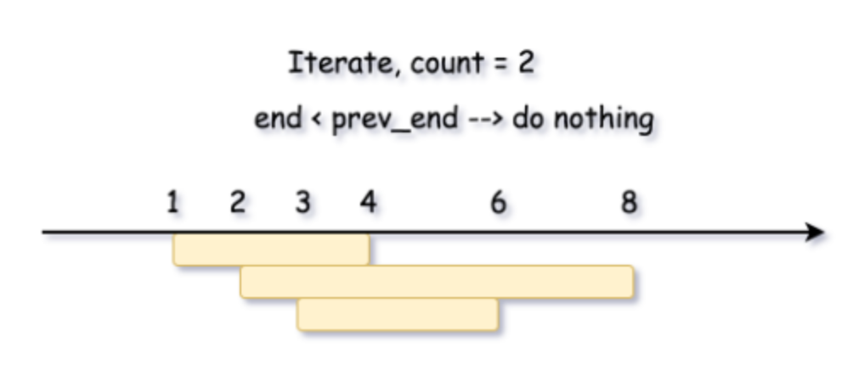
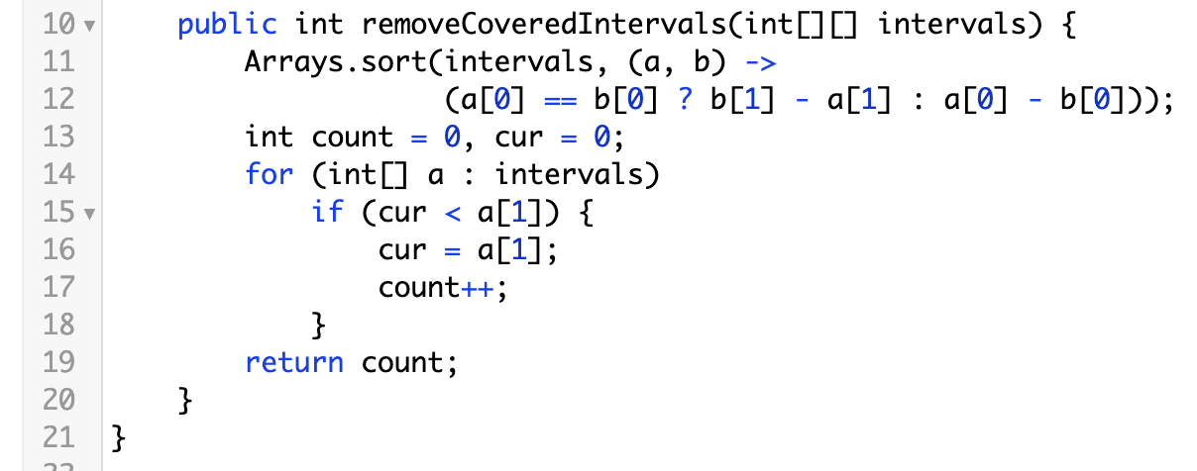

Slide 24
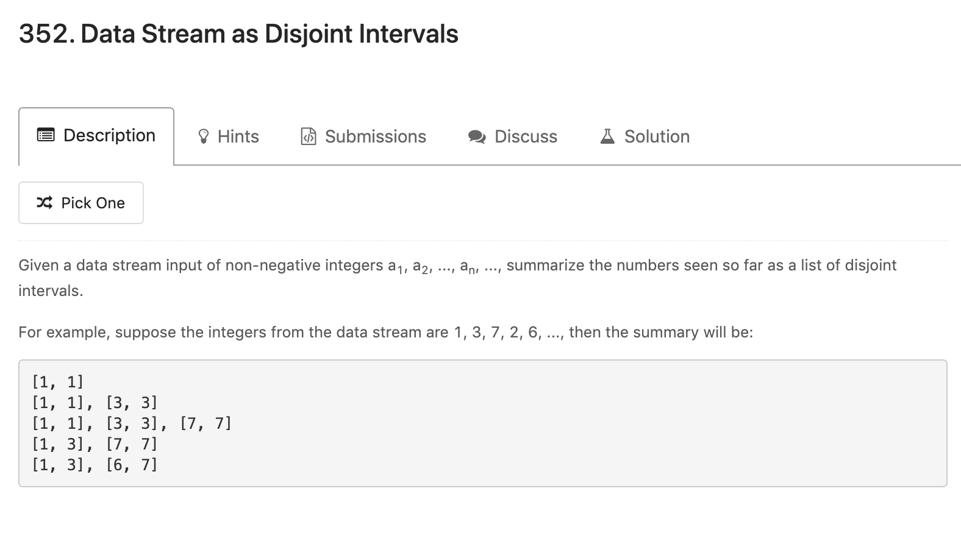

Slide 25
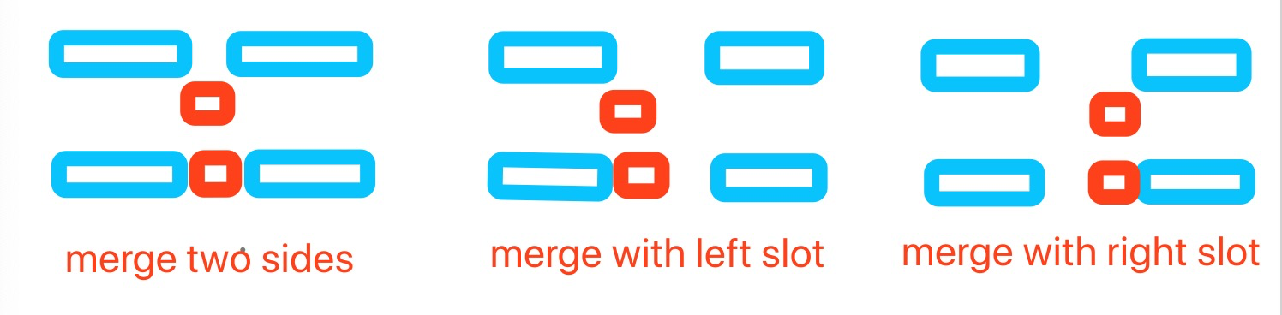
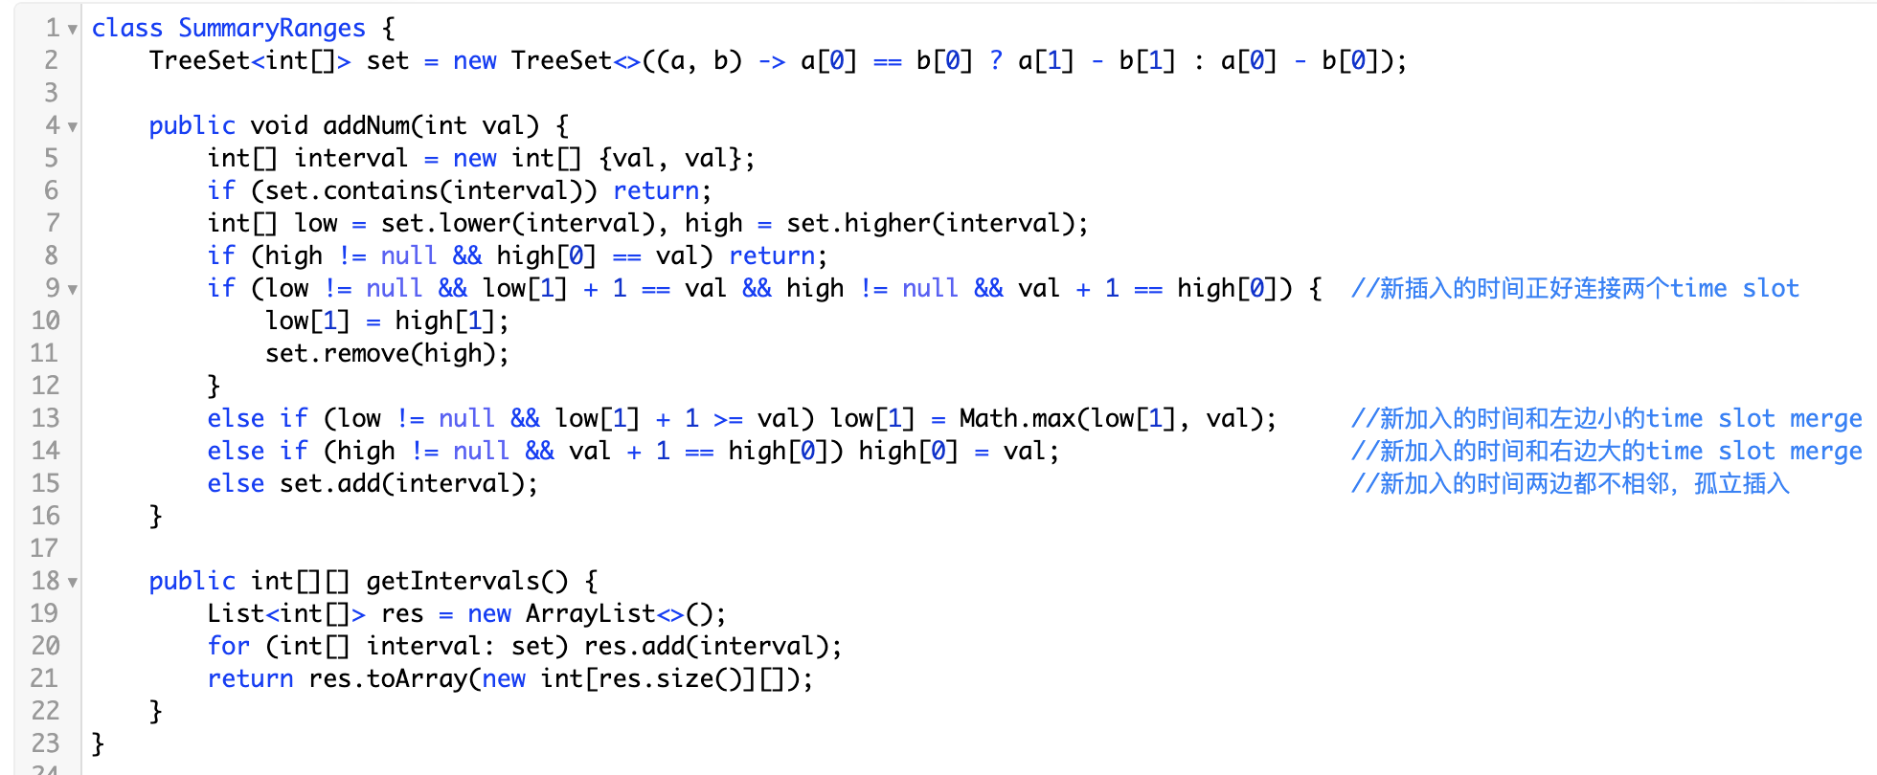

Slide 26
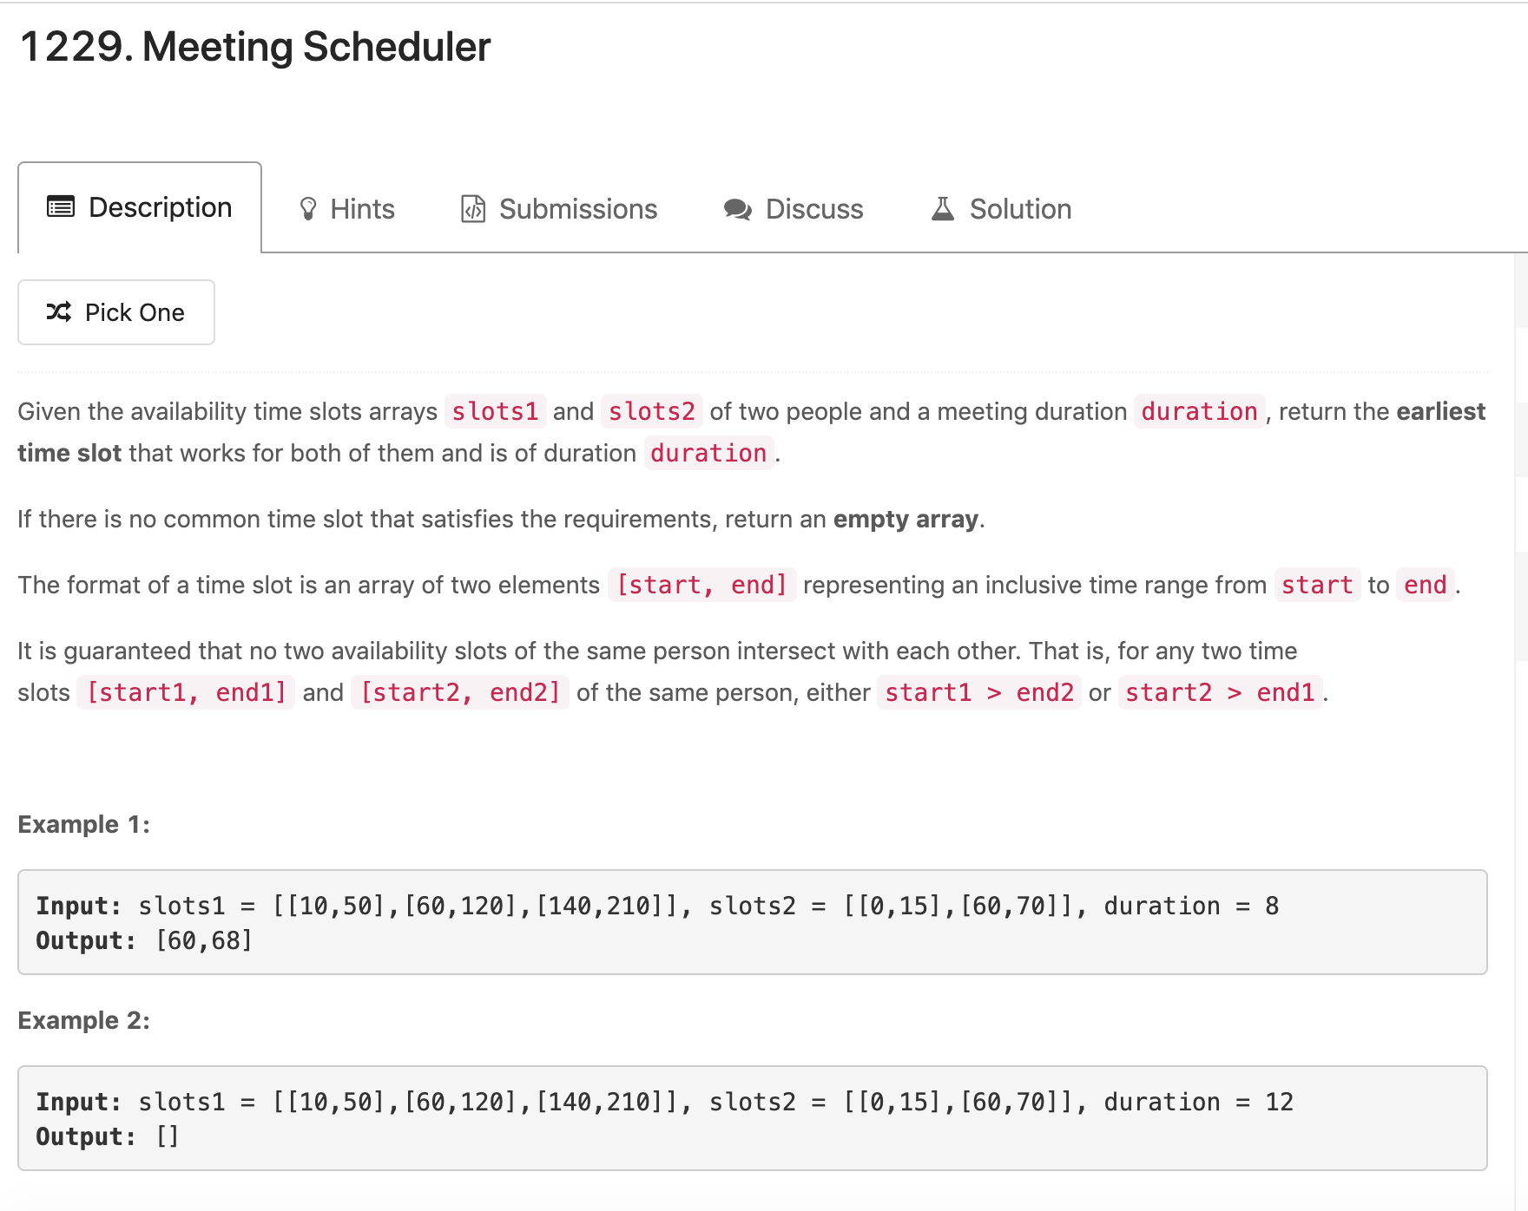
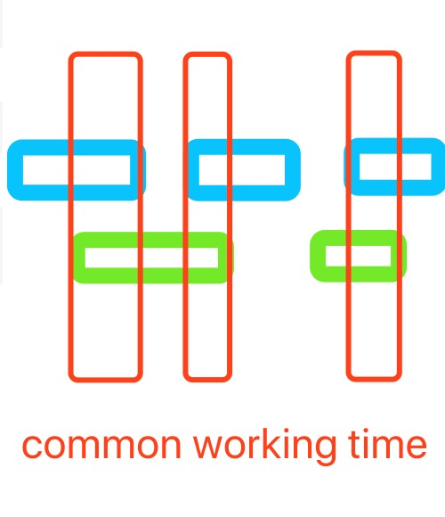
只求一个最早的common slot

Slide 27
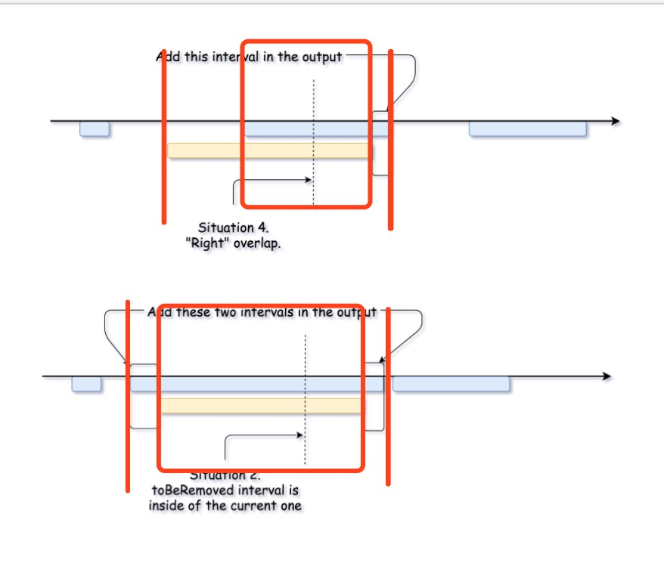
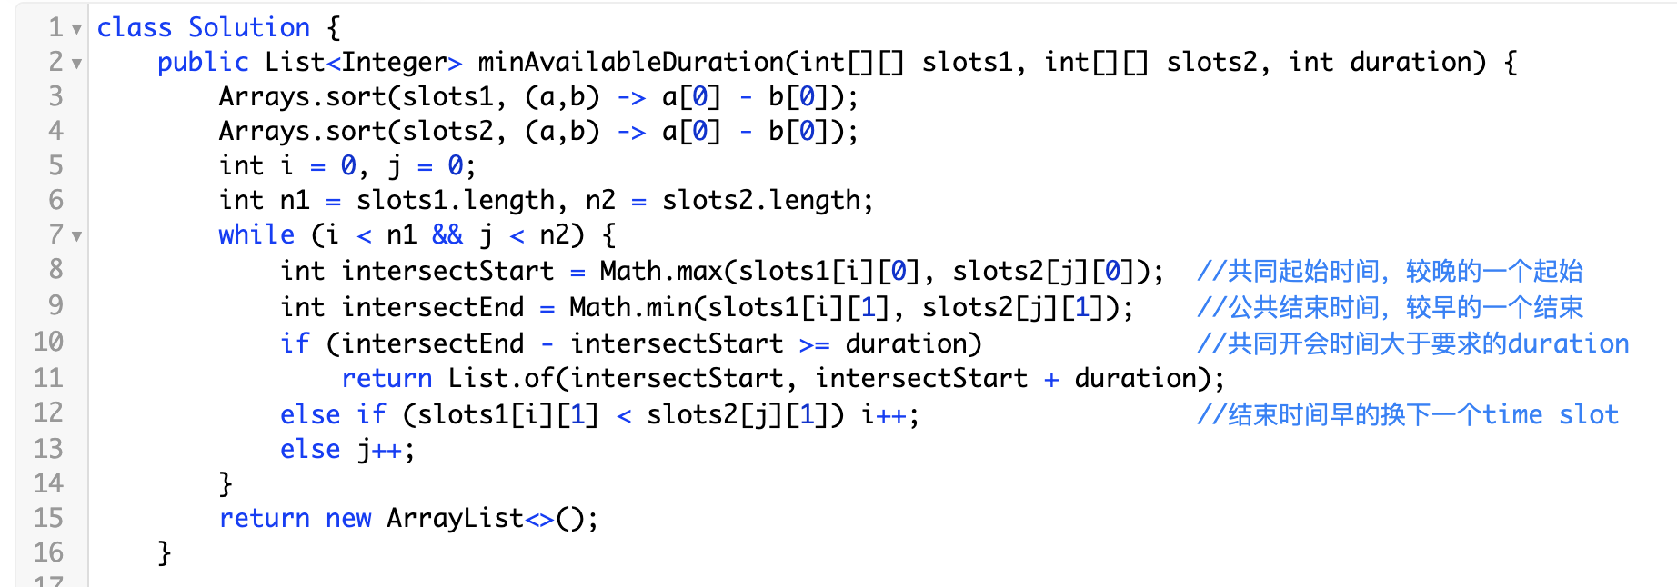

Slide 28
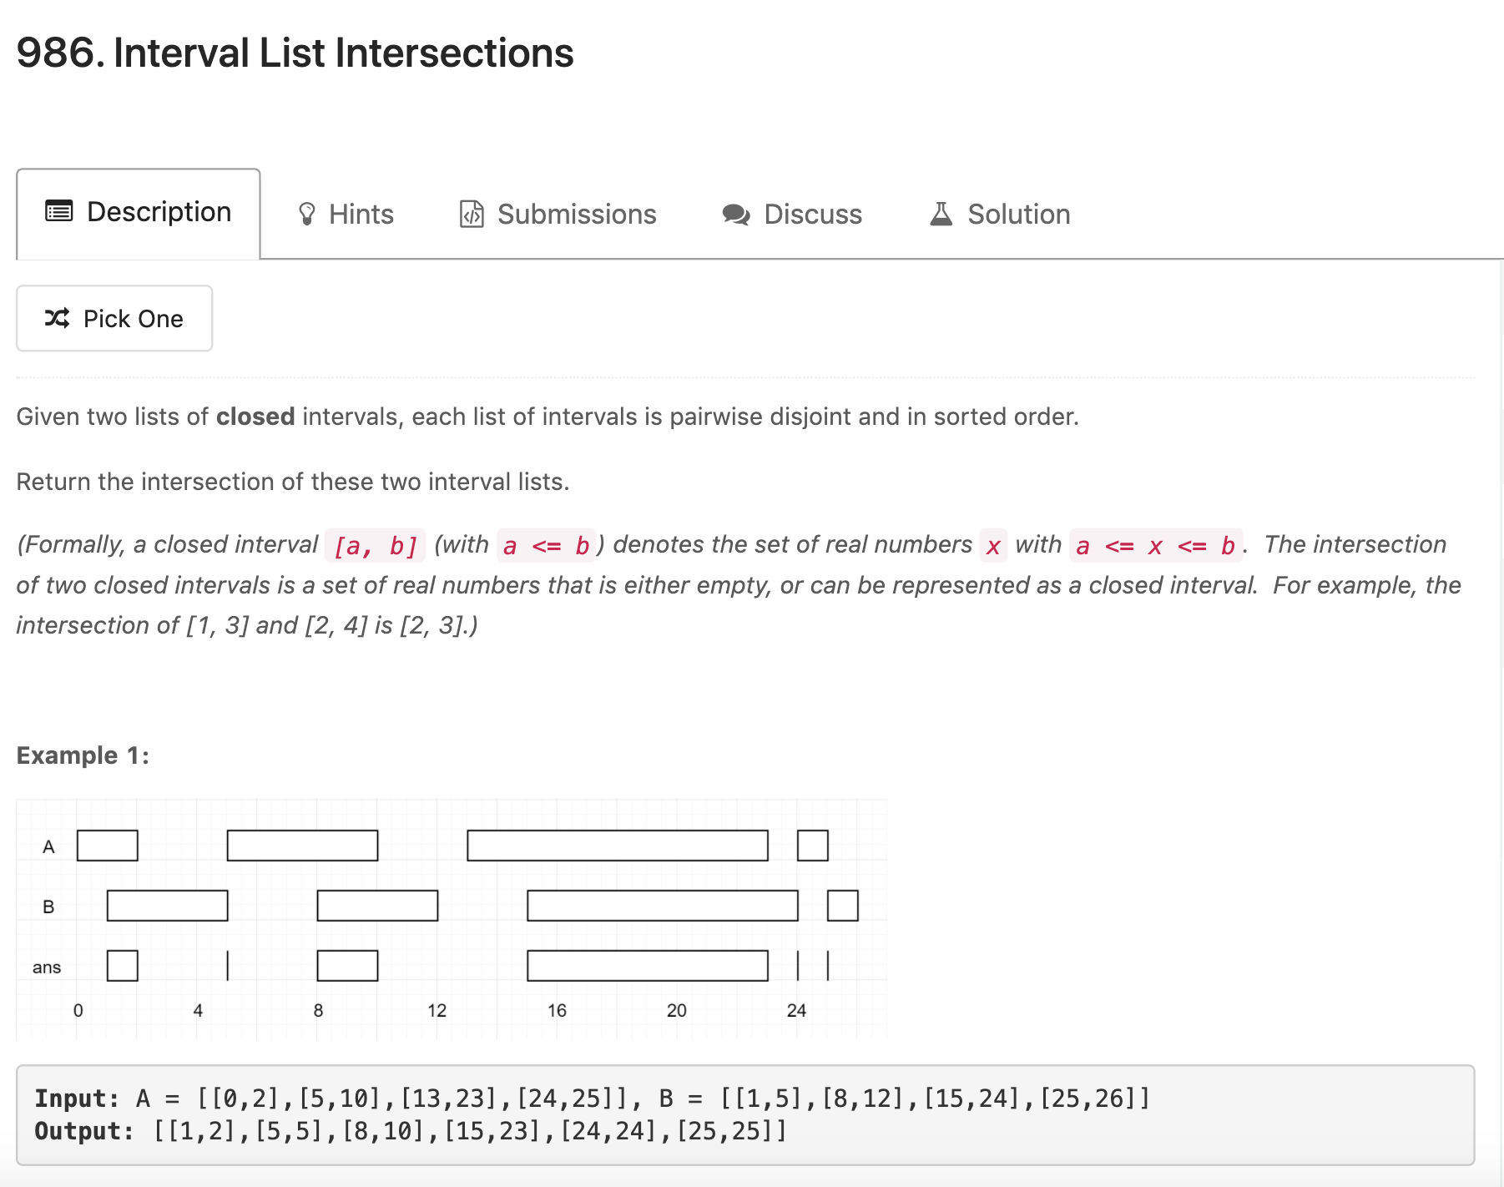

Slide 29
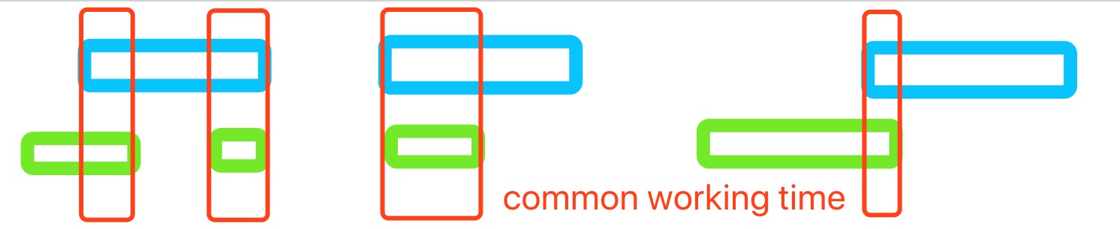
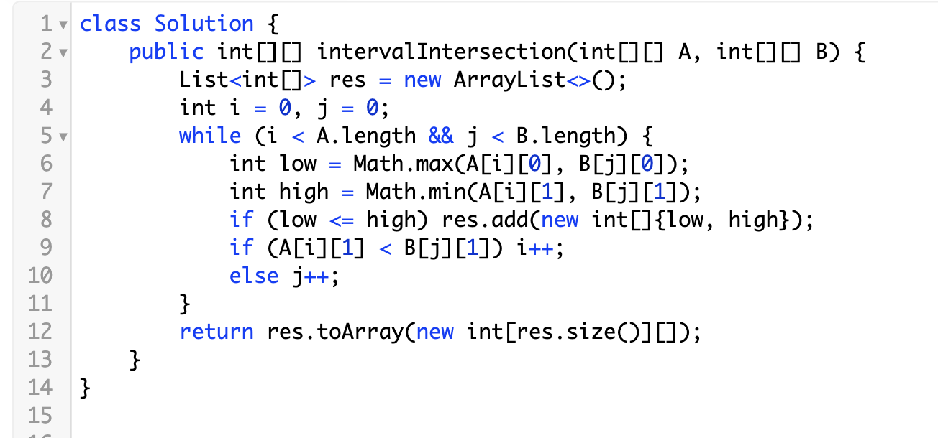

Slide 30
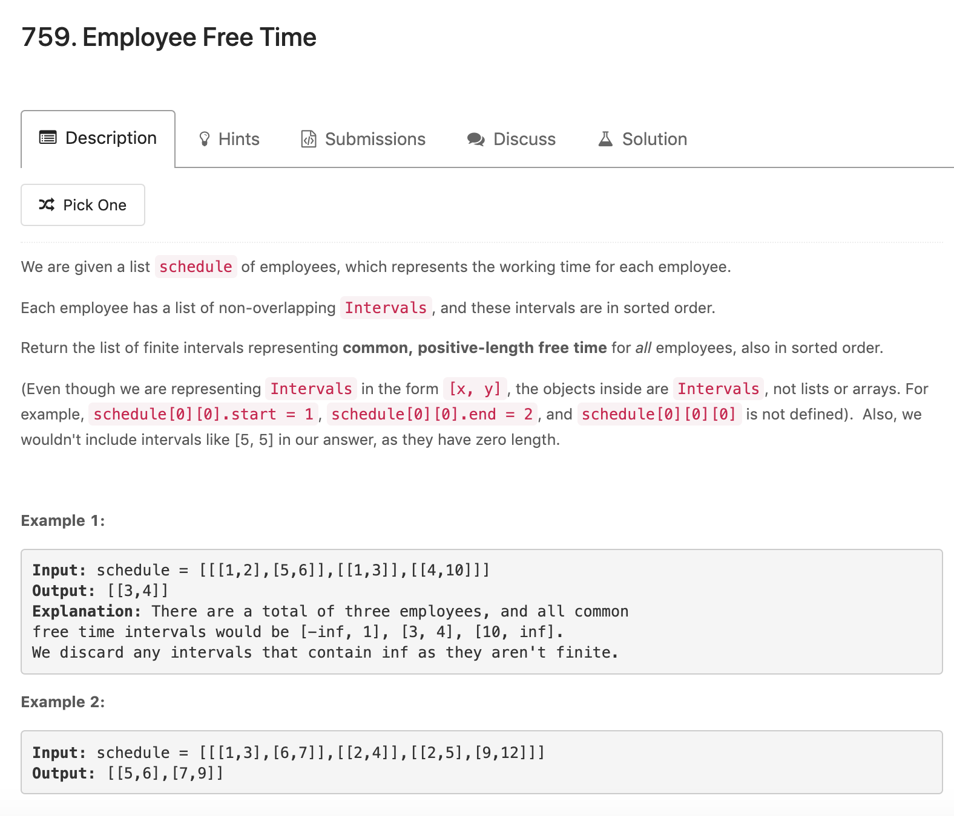
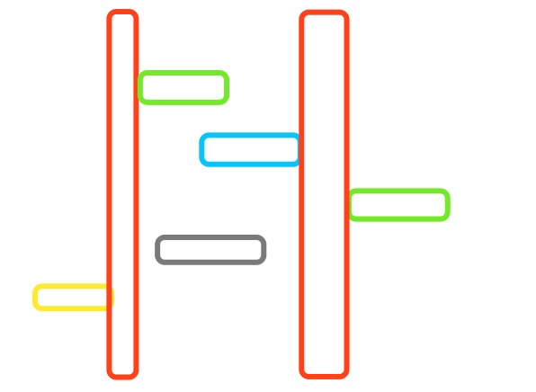

Slide 31

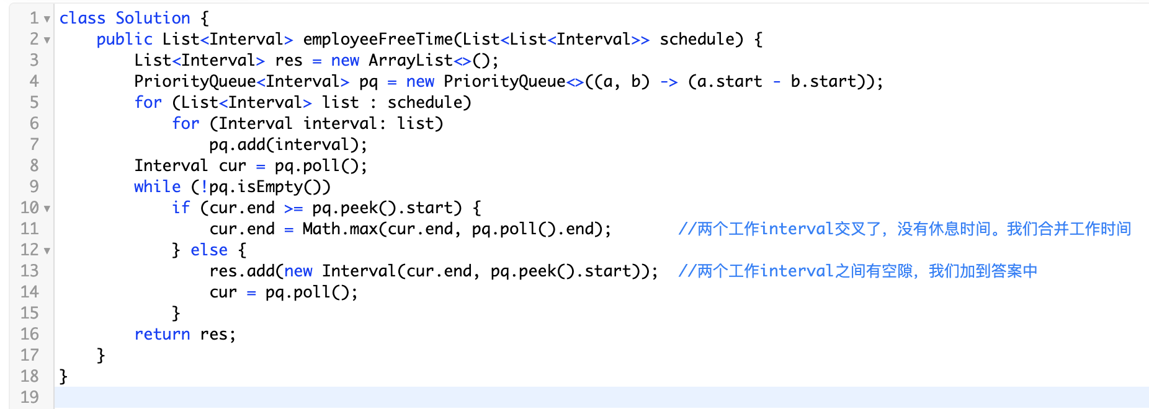

Slide 32




Slide 33


pq.remove()时间复杂度：search是O(n) 删是logn 随机删= search + delete

Slide 34

summary
Interval question template : 数飞机
一般两种解法：使用pq (heap)或者将start/end分开进行扫描线
考点：sort常用comparator的写法，判断interval merge的边界条件

